Slide 1
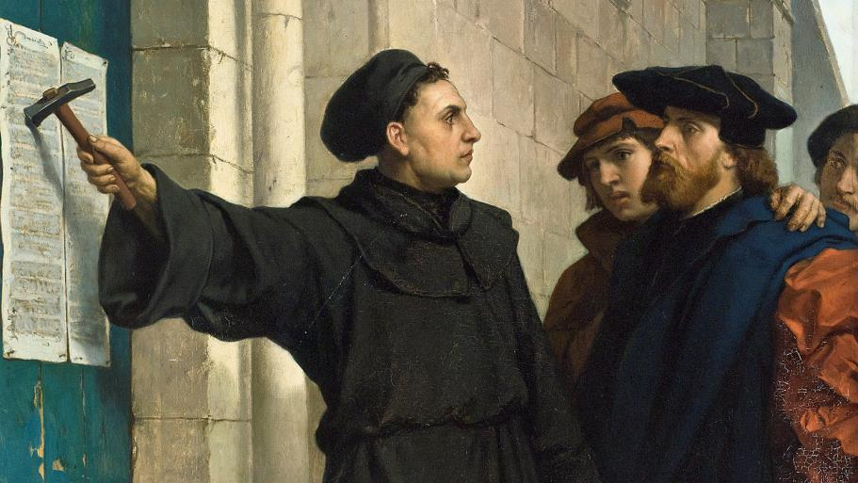
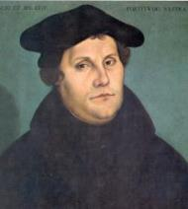
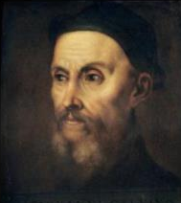
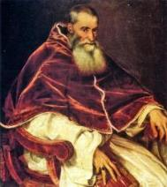
III. Un nouveau rapport à Dieu

Slide 2
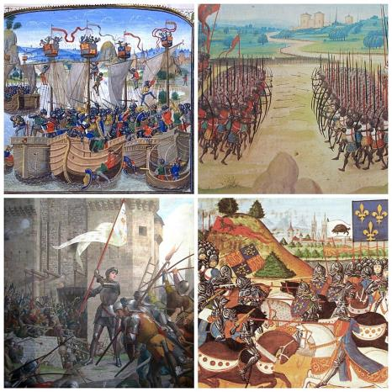
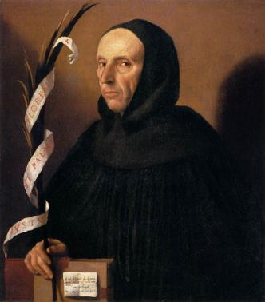
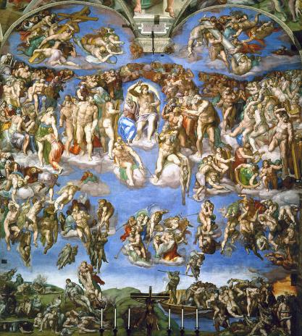
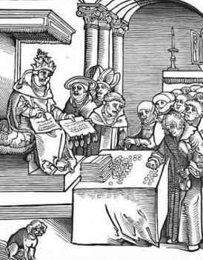
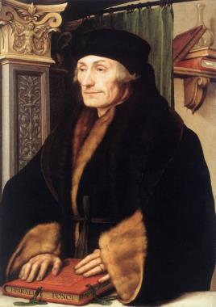
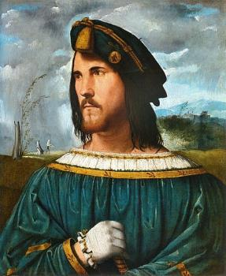
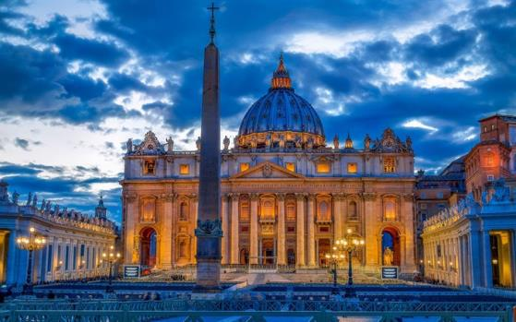
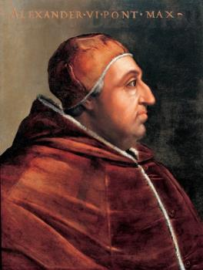
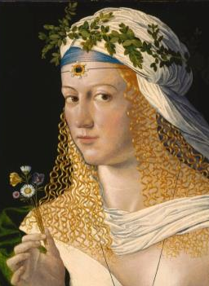
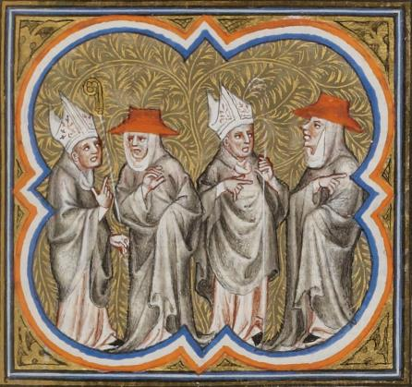
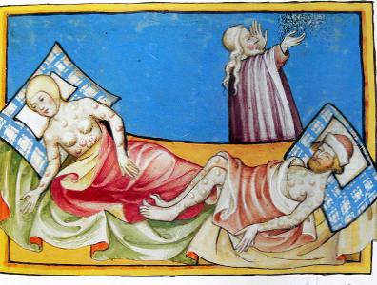
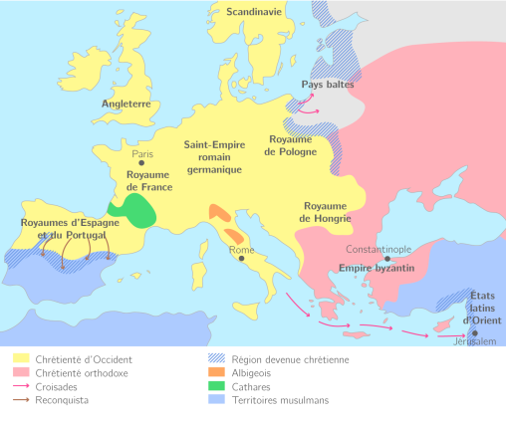
III. Un Nouveau rapport à Dieu
Une Eglise en crise
Deux formes de
christianisme
Orthodoxes (à l’Est)
Catholiques (à l’Ouest)
Une époque troublée :
Les fléaux de Dieu
Guerres (ex : guerre de 100 ans)
Famines (ex : 1315-1317 en Europe)
Epidémies (ex : Peste en 1348)
Grand Schisme (plusieurs papes gouvernent en même temps)
= Imminence du jugement dernier
Une Eglise incapable de répondre aux angoisses des fidèles
Manque d’exemplarité, abus
(ex : le Pape Alexandre VI …)
Une richesse ostentatoire
(ex : les Indulgences…)
Un clergé éloigné des fidèles
(ex : messe en latin…)
= Savonarole, Erasme, Luther
La crise de la papauté
« La division existe actuellement dans la sainte Église : un pape demeure à Rome, qui se fait appeler Martin V ; l’autre demeure à Avignon, lequel se fait appeler Clément VII ; le troisième […] se fait appeler Benoît XIV. Martin fut élu à Constance par le consentement de toutes les nations des chrétiens. Clément fut élu par trois des ses cardinaux. Benoît fut élu secrètement par le cardinal de Saint-Etienne. Veuillez supplier Notre Seigneur Jésus-Christ de nous déclarer lequel des trois est le vrai pape, et auquel il faut qu’on obéisse désormais et auquel il faut qu’on croie. »
Citation d’une « lettre d’un noble français » début du XV ° siècle
① Des pauvres affamés sont secourus aux portes de Florence pendant la famine de 1329 (détail d’une miniature du XIVème siècle, Livre du Biadaiolo).
① Illustration tirée de la Bible de Toggenburg (1411).
③ La Guerre de Cent Ans : conflit entrecoupé de trêves plus ou moins longues, opposant, de 1337 à 1453, le royaume d'Angleterre et celui de France. Dans le sens des aiguilles d'une montre en partant du tableau supérieur gauche : bataille de la Rochelle (1372), bataille d'Azincourt (1415), bataille de Patay (1429), siège d'Orléans (1428-1429).
Des réponses différentes sont apportées face à l’éloignement de l’Eglise catholique
Alexandre VI Borgia : avant de devenir Pape, Alexandre VI a déjà eu quatre enfants de sa maîtresse Vanozza de Cattanei : Jean, duc de Gandie, César, Lucrèce et Joffré, et - c'est une nouveauté au Vatican - les reconnaît publiquement. Il fait assassiner plusieurs richissimes cardinaux pour que la papauté récupère leurs biens. Il aura deux autres enfants avec une toute jeune maitresse alors qu’il est pape. Il institue la pratique des indulgences
① La Basilique Saint Pierre de Rome
① A Florence, le moine Savonarole critique durement les abus du clergé, réclame plus de simplicité… il instaure une théocratie (1494-1498)
① Erasme critique aussi les abus du clergé. Il retraduit le Nouveau Testament en latin (en utilisant un manuscrit grec) et se déclare pour la traduction de la Bible en langue vernaculaire
① Luther, prêtre catholique à Wittenberg (Allemagne) s’oppose farouchement à la pratique des indulgences. Excommunié par le Pape, il va créer sa propre Eglise.
④Jugement dernier (Michel Ange) Chapelle Sixtine
④ La vraie et la fausse Eglise de Lucas Cranach
Notes:
https://histoire.ens.fr/IMG/file/Menant/Menant,%20Mille%20ans%20de%20famines%20(L'Histoire%20383,%202013).pdf
https://www.lhistoire.fr/du-moyen-age-%C3%A0-aujourdhui-mille-ans-de-famines
les crises alimentaires qui ont frappé l'Europe autour de 1300 et qui constituent les premiers symptômes de la dépression du bas Moyen Age. Ces séries de disettes commencent dans les années 1270 et culminent avec la « grande famine » qui ravage l'Europe du Nord-Ouest de 1314 à 13181 ; elles se renouvellent encore jusqu'à une autre année terrible, 1347, la seule où tout le continent est frappé. Leur origine habituelle est une mauvaise récolte, qui provoque une hausse du prix du blé. Lorsque plusieurs années médiocres s'enchaînent, on aboutit à des situations de famine véritable.
La faim n'est certes pas une nouveauté à la fin du XIIIe siècle : elle a rôdé à travers l'Europe tout au long de la phase de croissance économique et démographique entamée dès le VIIIe
La vraie et la fausse église, 1546-1547[modifier | modifier le wikicode]
La vraie et la fausse église Clique sur l'image pour l'agrandir !
Il s'agit d'une gravure sur bois réalisée entre 1546 et 1547. Lucas Cranach y perpétue une conviction familiale. En effet, de même que son père avait maintes fois représenté Luther (fondateur du protestantisme), lui représente ici dans la même idée la vraie et la fausse église. Une colonne qui se dresse au milieu du cadre le divise en deux parties : à gauche, l'église protestante est représentée et, à droite, c'est l'église catholique.
Partie droite : la fausse église.
Partie gauche : la vraie église.
À droite, sur la partie dédiée à la « fausse église », le Pape est représenté au premier plan, assis à une table, en train de compter l'argent qu'on lui apporte. C'est une allusion aux indulgences, somme d'argent donnée par un fidèle à l'Église pour réduire son temps de passage au purgatoire, que le Pape avait appelé à verser pour pouvoir reconstruire la basilique Saint-Pierre de Rome, suscitant l'indignation de Luther. Sur le même plan, on voit un moine laissant par inadvertance tomber un jeu de cartes : les jeux de cartes sont théoriquement considérés comme un péché car ils font appel au hasard, et donc à Dieu. Dans la chaire, on voit un moine engraissé par le péché de gourmandise, inspiré par un démon lui dictant sa conduite à l'oreille. Le clergé est donc corrompu. Un peu plus loin, une longue table de banquet se dresse : des moines y sont assis et s'apprêtent à festoyer et à se restaurer allègrement au lieu de prier et de mener une vie sobre : c'est une critique de la richesse de l'Église, supposée initialement vivre dans la pauvreté. Juste derrière, on remarque un prêtre, faisant la messe, dos aux fidèles : c'est une critique de la liturgie catholique où le prêtre ne regarde pas le fidèle, semblant l'ignorer et l'écarter de la pratique du culte. Encore un peu derrière, on trouve un homme agonisant sur son lit de mort, entouré de prêtres catholiques lui administrant l'extrême-onction : Luther n'admet pas ce sacrement et blâme son utilisation par l'église catholique, qui s'en sert souvent pour extorquer son argent à un moribond. À proximité, autour d'une église, des fidèles participent à une procession pour vénérer un saint : le protestantisme conteste le culte des intercesseurs et estiment que seul Dieu peut intervenir. Enfin, à l'arrière-plan, on trouve un Dieu enragé par la débâcle sur Terre menée par la fausse église, celle catholique. Il est si furieux qu'il projette du feu sur la terre pour la purifier. À ses côtés, se trouve saint François d'Assise levant les mains en l'air en signe de désolation.
À gauche, sur la partie dédiée à la « vraie église », au premier plan, au bord de la table, on trouve un moine administrant la communion et un peu plus haut, une cuve où l'on administre le baptême : ce sont les deux seuls sacrements reconnus par le protestantisme, tandis que le catholicisme en admet sept. Dans l'ensemble du tableau, l'écrit est représenté à différents endroits : c'est une manière de montrer que le protestantisme suit la parole de Dieu. Le pasteur (représenté sous les traits de Martin Luther), en particulier, s'adresse aux fidèles : il leur parle en s'appuyant sur la Bible qui est en allemand, et non en latin, pour que les fidèles puissent comprendre d'eux-mêmes. Un ruban relie les hommes sur terre à Dieu dans les cieux, sans saints s'interposant : uniquement l'agneau représentant la Sainte Trinité, Jésus-Christ et un Dieu paisible. Un crucifix représente Jésus sur la croix : seule image installée dans les temples protestants qui se distinguent par leur sobriété.
Il s'agit donc ici de dénoncer la corruption de l'église catholique et de valoriser les bienfaits du celle protestante.
Caractéristiques[modifier | modifier le wikicode]
1516, l'édition grecque du Nouveau Testament par Érasme
Nouveau testament latin-grec, Érasme, 1516
Nouveau testament latin-grec, Érasme, 1516 © Fonds Société Biblique / Marc Gantier
Érasme (1469-1536) occupe une place importante parmi les humanistes biblistes. En 1516, il publie à Bâle un Nouveau Testament qui fera date. Pendant des siècles, l’Occident ne connaissait le texte de la Bible qu’à travers la Vulgate, la traduction latine de la Bible achevée par Saint Jérôme au début du Ve siècle. Les manuscrits grecs de la Bible, rapportés d’Orient au XVe et XVIe siècle, laissent apparaître des divergences importantes par rapport à la Vulgate. L’édition d’Érasme de 1516 comprend le texte original grec et une nouvelle traduction latine de ce texte qui corrige ainsi la Vulgate. Les Annotations sont publiées à part, dans un second volume, et expliquent les choix du traducteur et ses désaccords avec la Vulgate. Cette traduction latine vaudra à son auteur bien des critiques de la part de théologiens traditionnels pour qui la Vulgate est un texte sacré.
Érasme souhaitait des traductions en langues vernaculaires pour que tous puissent lire la Bible (même les femmes) mais ce n’est pas lui qui s’en chargera. Toutefois son édition du texte grec servira de base à la plupart des traductions en langues vernaculaires en Europe au XVIe siècle.

Slide 3
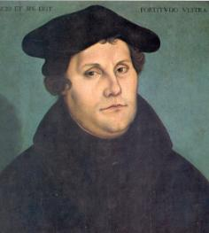
III. Un Nouveau rapport à Dieu
Point de passage et d’ouverture : Luther ouvre le temps des réformes
Les indulgences consistent à acheter le pardon (rémission) de ses péchés
Ce sont les fidèles qui achètent les indulgences, espérant ainsi obtenir leur salut. Pour Luther, seule la lecture de la Bible et la foi permettent d’accéder au Salut.
Le Pape a institué cette pratique afin de récolter de l’argent notamment pour la reconstruction de la Basilique Saint Pierre de Rome pour laquelle travaillent les plus grands artistes de la Renaissance.
Luther critique ouvertement la Pape, représentant de Dieu sur terre. Refusant de se taire, il est excommunié (chassé de l’Eglise catholique) en 1521 après avoir refusé de renier ses idées.
Questions (Biographie + extraits des 95 thèses)
1. En quoi consiste la pratique des indulgences ?
2. Qu’espèrent ceux qui achètent des indulgences ? Qu’en pense Luther ?
3. Qui cherche à «vendre» des indulgences ? Pour quelles raisons ? Qu’en pense Luther ?
4. Pourquoi peut-on dire que les 95 thèses ont entrainé une rupture entre Luther et le Pape ?
Martin Luther (1483-1546)
1486 : Luther nait à Eilsleben (Empire germanique)
1510-1517 : il devient moine puis enseigne la théologie à l’université de Wittenberg en Saxe.
1517 : il publie ses 95 thèses
1520 : il brule publiquement la lettre du Pape Léon X exigeant qu’il retire ses « erreurs »
1521 : Luther est excommunié et mis hors-la-loi par l’Empereur Charles Quint. Il est alors caché par Frédéric de Saxe, prince allemand dans son château de Wartburg
1522-1523 : il fait paraitre sa traduction de la Bible en allemand : c’est un immense succès
1530 : il fait paraitre la « confession d’Augsbourg » qui fixe les règles de sa doctrine, rejetée par Charles Quint
1530-1546 : Il vit à Wittenberg où il continue d’exposer sa doctrine jusqu’à sa mort
La critique des indulgences
Le 31 Octobre 1517, Luther affiche sur la porte de son Eglise à Wittenberg, en Saxe, un texte dans lequel il dénonce les scandales de l’Eglise de son temps
« Les prédicateurs de l’indulgence sont dans l’erreur quand ils disent que les indulgences du pape délivrent l’homme de toutes les peines et le sauvent […]
Il faut enseigner aux chrétiens que celui qui, voyant son prochain dans la misère, le délaisse pour acheter des indulgences ne s’achètent pas l’indulgence du pape, mais l’indignation de Dieu […]
C’est faire injure à la parole de Dieu que d’employer dans un sermon autant et même plus de temps à prêcher les indulgences qu’à annoncer la parole de Dieu […]
Pourquoi le pape dont le sac est aujourd’hui plus gros que celui des plus riches, n’édifie-t-il pas au moins la nouvelle basilique Saint Pierre de Rome avec ses propres deniers, plutôt qu’avec l’argent de ses fidèles […].
Tout vrai chrétien vivant ou défunt, participe à tous les biens de l’Église par la grâce de Dieu et sans lettre d’indulgence. Le véritable trésor de l’Église, c’est le sacro-saint Evangile… »
Extraits des 95 thèses (1517)

Slide 4
Cadre chronologique
1450 1500 1550 1600
Léonard de Vinci (1452-1519)
Albrecht Dürer (1471-1528)
1455
Bible de Gutenberg
(imprimerie)
Michel Ange (1475-1564)
Erasme (1469-1536)
Réforme Protestante
1517
95 thèses de Luther à Wittenberg
Luther s’oppose au Pape sur la question des indulgences
(rémission totale ou partielle devant Dieu de la peine encourue en raison d'un péché)
Extraits des 95 thèses
27. Ils prêchent des inventions humaines, ceux qui prétendent qu'aussitôt que l'argent résonne dans leur caisse, l'âme s'envole du Purgatoire.
32. Ils seront éternellement damnés avec ceux qui les enseignent, ceux qui pensent que des lettres d'indulgences leur assurent le salut.

Slide 5
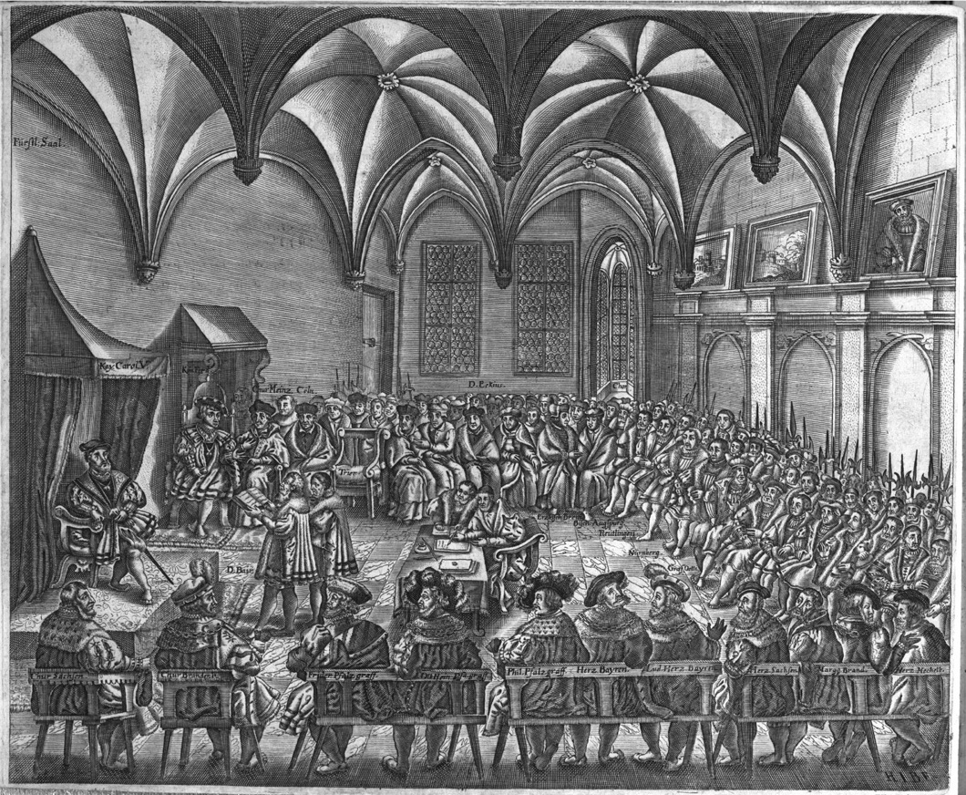
III. Un Nouveau rapport à Dieu
Point de passage et d’ouverture : Luther ouvre le temps des réformes
 | Doctrine catholique | Doctrine protestante
Croyances, dogme | ▪ Culte de la Vierge et des Saints ▪ Salut par la foi et les bonnes actions (les œuvres)
Pratiques, cérémonies | ▪ Messe en latin, dans une église ▪ Cérémonies fastueuses ▪ Sept sacrements
Organisation de l’Eglise | ▪ Le pape dirige l’Eglise ▪ Evêques et prêtres célibataires, qui seuls peuvent lire la Bible
▪ Seul Jésus doit être prié (pas de culte des Saints)
▪ Salut obtenu par la foi seule
▪ Lecture de la Bible (traduite dans la langue nationale, accessible à tous), dans un temple
▪ Cérémonies simples
▪ Deux sacrements (baptême et communion)
▪ Refus de l’autorité du pape
▪ Pasteurs : ils peuvent se marier et guident les fidèles, invités à lire la Bible par eux-mêmes.
La doctrine luthérienne
Le 25 juin 1530, les princes luthériens présentent la doctrine de Luther à Charles Quint
« Art 6 : il faut se garder de mettre sa confiance dans les œuvres et de vouloir mériter par elles la grâce de Dieu. Car c’est par la foi en Dieu que nous obtenons la rémission des péchés.
Art 15 : Nous tenons pour contraires à l’Evangile les vœux monastiques
Art 21 : On ne saurait prouver par l’Ecriture qu’on doit invoquer les saints ou implorer leurs secours. Car il n’y a qu’un seul réconciliateur entre Dieu et les hommes, Jésus-Christ qui est l’unique sauveur.
Art 22 : on administrera aux laïques la communion sous les deux espèces¹, pour la bonne raison que tel est le commandement du Christ.
Art 23 : le droit au mariage pour les prêtres et les ecclésiastiques est fondé sur la parole et le commandement de Dieu »
Extraits de la Confession d’Augsbourg(1580)
^{1.} Le pain et le vin
Consigne
Complète le tableau en utilisant les informations contenues dans le texte pour identifier les différences entre les doctrines chrétiennes et protestantes
③ Le texte fut présenté à l’Empereur Charles Quin en 1530 à la diète d’Augsbourg par sept princes réformés. Réfuté, il fait proscrire la confession par la Diète, où les députés catholiques se trouvent en majorité.

Slide 6
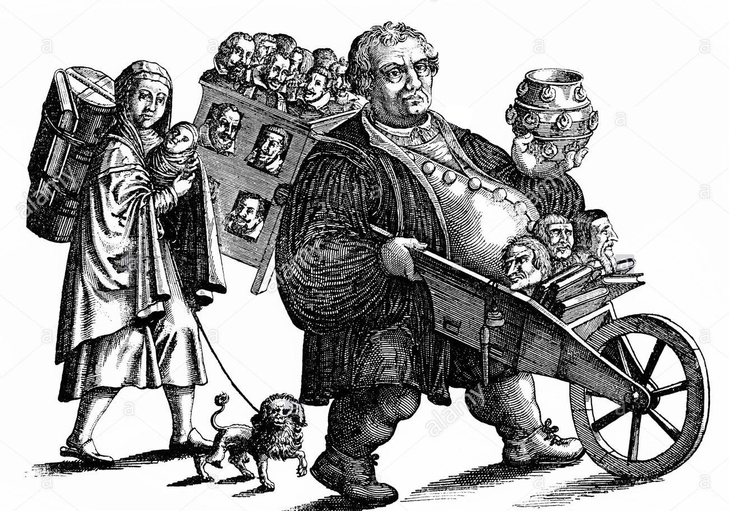
III. Un Nouveau rapport à Dieu
Point de passage et d’ouverture : Luther ouvre le temps des réformes
 | Doctrine catholique | Doctrine protestante
Croyances, dogme | ▪ Culte de la Vierge et des Saints ▪ Salut par la foi et les bonnes actions (les œuvres)
Pratiques, cérémonies | ▪ Messe en latin, dans une église ▪ Cérémonies fastueuses ▪ Sept sacrements
Organisation de l’Eglise | ▪ Le pape dirige l’Eglise ▪ Evêques et prêtres célibataires, qui seuls peuvent lire la Bible
▪ Seul Jésus doit être prié (pas de culte des Saints)
▪ Salut obtenu par la foi seule
▪ Lecture de la Bible (traduite dans la langue nationale, accessible à tous), dans un temple
▪ Cérémonies simples
▪ Deux sacrements (baptême et communion)
▪ Refus de l’autorité du pape
▪ Pasteurs : ils peuvent se marier et guident les fidèles, invités à lire la Bible par eux-mêmes.
Luther caricaturé, gravure, 1620. Luther, rendu obèse par la bière, pousse une brouette contenant les têtes d’autres dirigeants protestants. Derrière lui une sœur tenant un enfant: il s’agit de l’épouse de Luther qui porte la Bible sur le dos

Slide 7
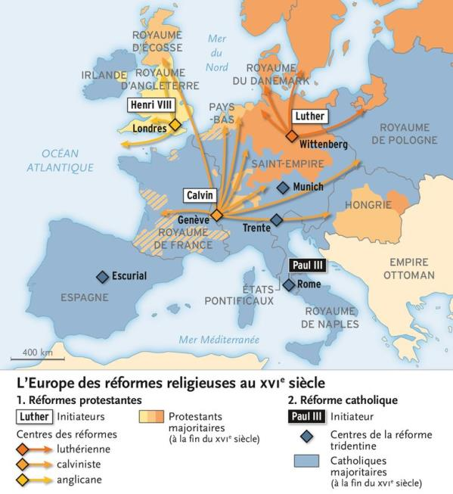
III. Un Nouveau rapport à Dieu
Point de passage et d’ouverture : Luther ouvre le temps des réformes
Un exemple de correction
Le document proposé est une carte qui nous présente les différentes formes de christianisme en Europe au XVIème siècle : catholicisme et protestantisme qui se divise en plusieurs branches :
Luthéranisme
Calvinisme
Anglicanisme
Ces nouvelles formes de christianisme s’implantent massivement en Europe du Nord (Angleterre, Ecosse, pays scandinaves, Saint Empire, Pays-Bas) ainsi qu’en Suisse et en France.
Pour contrer l’expansion protestante, l’Eglise catholique va aussi entreprendre de se réformer (Concile de Trente).
Au final, cette carte montre que l’Europe du XVIème siècle est profondément divisée. Les critiques de Luther ont abouti à un profond bouleversement religieux.
Questions
Répond aux questions sous forme d’un paragraphe explicatif
1. Présente le document
2. Pourquoi peut-on parler de « réformes protestantes » au pluriel ?
3. Où s’implantent ces nouvelles formes de christianisme ?
4. Quelle est la réaction de l’Eglise catholique ?
5. Au final, que nous montre la carte ?

Slide 8
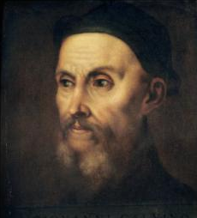
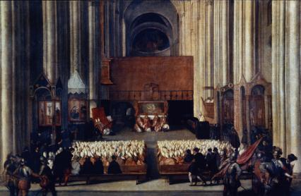
Cadre chronologique
1450 1500 1550 1600
Léonard de Vinci (1452-1519)
Albrecht Dürer (1471-1528)
1455
Bible de Gutenberg
(imprimerie)
Michel Ange (1475-1564)
Erasme (1469-1536)
Réforme Protestante
Concile de Trente (1545-1563)
1517
95 thèses de Luther à Wittenberg
1536
Calvin publie à Bâle « l’Institution de la religion chrétienne »
Convoqué en Italie par le pape Paul III, le Concile de Trente a pour objectif de définir la doctrine et la discipline de l’Eglise catholique romaine face aux progrès de la réforme protestante
Extrait de « L’ institution de la religion chrétienne » : à propos de la prédestination
« Nous appelons prédestination le conseil éternel de Dieu, par lequel il a déterminé ce qu'il voulait faire de chaque homme. Car il ne les crée pas tous en pareille condition, mais ordonne les uns à la vie éternelle, les autres à l'éternelle damnation. Ainsi, selon la fin à laquelle est créé l'homme, nous disons qu'il est prédestiné à mort ou à vie (...). Si on demande pourquoi Dieu a pitié d'une partie, et pourquoi il laisse et quitte l'autre, il n'y a autre réponse sinon qu'il lui plait ainsi. »

Slide 9
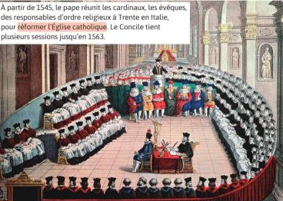
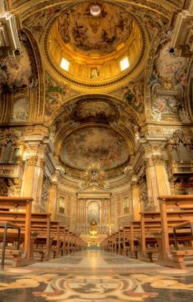
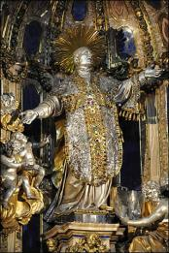
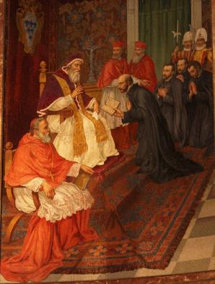
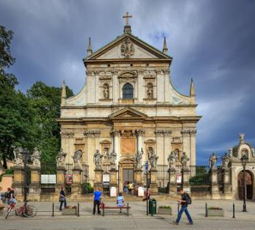
III. Un Nouveau rapport à Dieu
Réforme catholique et guerres de religion
1540 : le pape Paul III place sous son autorité un nouvel ordre religieux : la compagnie de Jésus, fondée par Ignace de Loyola. Ses membres, les JESUITES, sont envoyés en mission pour combattre, par leurs prêches (discours publics), les protestants, et défendre le catholicisme.
De nombreuses nouvelles églises sont bâties, somptueuses et décorées de statues, de fresques. C’est le « style jésuite », aussi appelé « style baroque » : un style grandiose et riche propre à impressionner les foules (ex : l’église-mère des jésuites : Gesù, à Rome).
Un Concile est organisé à Trente, en Italie. A cause des changements réguliers de papes et des guerres en Europe, le Concile dure longtemps (1545 à 1563).

Slide 10
III. Un Nouveau rapport à Dieu
Réforme catholique et guerres de religion
Les conclusion du concile de Trente
La Vulgate est la seule version traditionnelle de la Bible en latin que l’Eglise reconnait comme authentique.
Les œuvres comme les dons et pèlerinages aident à atteindre le Paradis
La messe doit être célébrée par un prêtre avec la Bible et en latin.
Les sacrements sont au nombre de sept : baptême, confirmation, communion, pénitence, mariage, ordination, extrême-onction .
On peut prier la Vierge et les Saints.
Le Pape est le chef suprême de l’Eglise chrétienne.
Le clergé doit avoir un comportement exemplaire, mener une vie simple et ne pas chercher à s’enrichir; il doit résider près de ses fidèles
Les clercs doivent rester célibataires.
Les prêtres doivent recevoir une formation religieuse dans les séminaires au nombre minimum d’un par diocèse.
Les enfants doivent suivre un enseignement religieux, le catéchisme, encadré par les prêtres.
Une congrégation de l’Index doit faire la liste des livres interdits car contraires à la morale et à la foi.
Quelles conclusions du concile de Trente s’opposent aux doctrines des protestants ? | Quelles conclusions proposent des actions pour renforcer l’influence de l’Eglise catholique?
- restaurer la morale dans le clergé pour couper court aux critiques des réformateurs (enrichissement interdit : 7).
- développer la formation des prêtres, dans des séminaires, afin de les rendre capables de s’opposer intellectuellement aux penseurs réformés (9).
- interdire les ouvrages protestants, pour en limiter l’influence (11).
- développer l’instruction des fidèles : naissance du catéchisme, pour maintenir la jeunesse, plus influençable, dans la religion catholique : (10).
La doctrine catholique est réaffirmée :
culte des saints,
célibat des prêtres,
7 sacrements,
messe en latin,
salut possible par les œuvres (dons, pèlerinages …)
Questions
Complète le tableau ci-contre pour comprendre en quoi le Concile de Trente renouvelle l’Eglise catholique
Conclusion : l’Église est réformée (pour être plus exemplaire, capable de combattre les idées). La réaction des catholiques n’est cependant pas que « théorique ». Le XVIème siècle est aussi marqué par des « guerres de religion », dans plusieurs pays d’Europe.

Slide 11
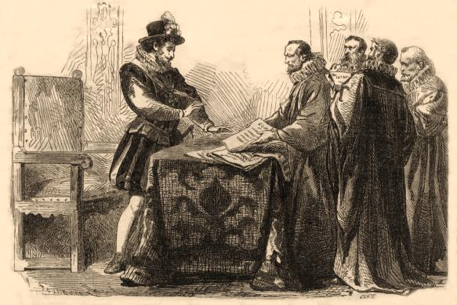
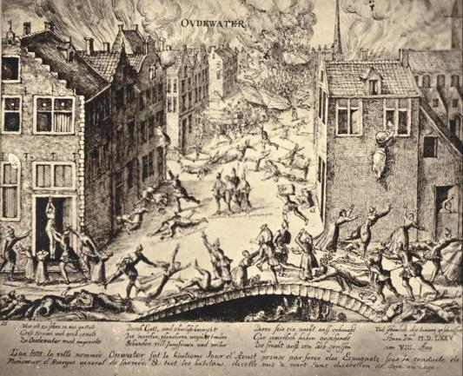
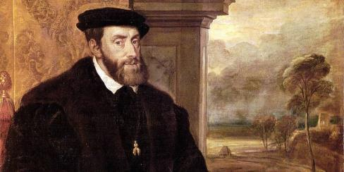
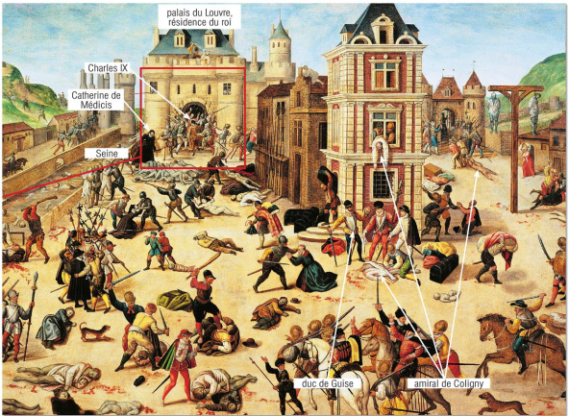
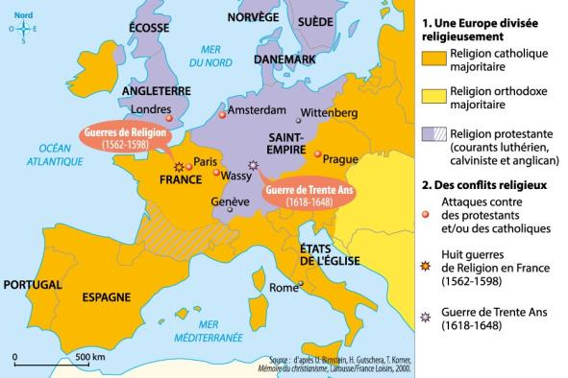
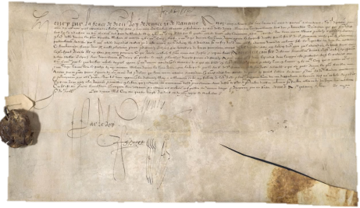
III. Un Nouveau rapport à Dieu
Réforme catholique et guerres de religion
Les divisions religieuses sont à l’origine de massacres et de guerres qui opposent protestants et catholiques :
dans le Saint-Empire : fin temporaire en 1555 avec la « Paix d’Augsbourg » par laquelle l’Empereur Charles Quint impose la règle « tel prince, telle religion ».
dans les Pays-Bas espagnols : fin en 1581 avec une scission : les provinces du nord, majoritairement protestantes, se séparent pour former les « Provinces-Unies ».
en France : les affrontements et massacres marquent toute la 2ème moitié du XVIème siècle et affaiblissent l’autorité royale.
Le point culminant de ces affrontements est le massacre de la Saint Barthélémy en Aout 1572.
Les guerres de religion prendront fin durant un siècle avec la signature de de l’Edit de Nantes en 1598.
Déroulement
En Août 1572, le protestant Henri de Navarre se rend à Paris accompagné de nombreux protestants pour épouser Marguerite, la sœur du roi Charles IX. Ce mariage a pour but de pacifier les relations entre protestants et catholiques.
Un catholique essaie d'assassiner le chef des protestants Coligny. Il agit sans doute sur l'ordre du duc de Guise, chef du parti catholique.
Les nobles protestants demandent justice au roi contre le duc de Guise. Ils se font menaçants. Sous la pression du duc de Guise et de sa mère Catherine de Médicis, Charles IX ordonne alors le massacre.
Le 24 Août à l'aube, Coligny et les nobles protestants sont assassinés. Puis jusqu'au 30 Août, les Parisiens catholiques, massacrent tous les protestants qu'ils trouvent. On comptera près de 3000 morts. Les assassinats de protestants s'étendent à d'autres villes du royaume jusqu'en Octobre.
A la suite de la Saint Barthélémy, une nouvelle guerre de religion oppose les protestants, qui se réfugient dans leurs places fortes, au roi.
Portrait de Charles Quint
Massacre de la population de la ville néerlandaise d'Oudewater par les Espagnols pendant la guerre de Quatre-Vingts Ans
Le massacre de la Saint Barthélémy De DUBOIS François, (1529 - 1584) (Musée cantonal des beaux-arts de Lausanne)
Notes:
La guerre de Quatre-Vingts Ans, également appelée révolte des Pays-Bas et parfois désignée en tant que révolte des Gueux, est le soulèvement armé mené de 1568 (bataille de Heiligerlee) à 1648 (traités de Westphalie) — sauf pendant la Trêve de douze ans de 1609 à 1621 — contre la monarchie espagnole par les provinces s'étendant aujourd'hui sur les Pays-Bas, la Belgique, le Luxembourg et le nord de la France. Au terme de ce soulèvement, les sept provinces septentrionales gagnent leur indépendance sous le nom de Provinces-Unies, indépendance rendue effective en 1581 par l'Acte de La Haye et reconnue par l’Espagne par un traité signé en 1648 en marge des traités de Westphalie.
https://www.histoire-image.org/fr/etudes/massacre-saint-barthelemy

Slide 12
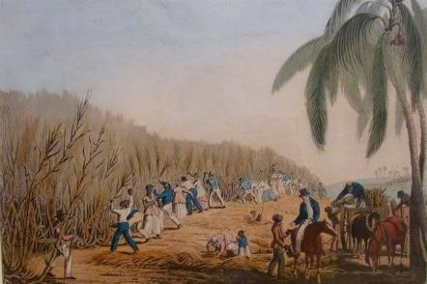
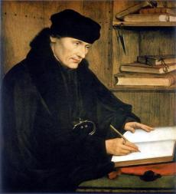
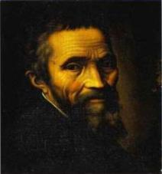
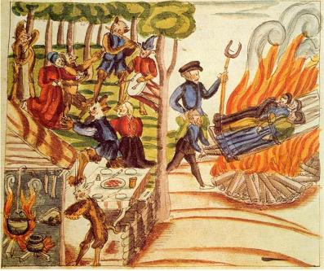
Les XVème et XVIème siècles sont incontestablement une période de changements profonds et très rapides, une période de :
bouillonnement intellectuel
de renouveau artistique
de questionnement religieux.
C’est en même temps, un siècle d’une violence extrême où l’on brûle les sorcières, où l’on multiplie les guerres faites au nom de la religion, où l’on établit la traite dans le Nouveau Monde...
Conclusion
La persécution des sorcières, représentation de Verena Trost, Barbara Meyer et Anna Lang (1574).

